Slide 1
设计模式
朱旭光
1452694

Slide 2
01 观察者模式
CONTENTS
02 组合模式
03 undo/redo的实现

Slide 3
观察者模式

Slide 4
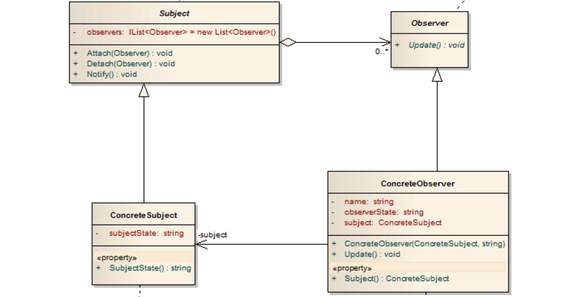
类图

Slide 5
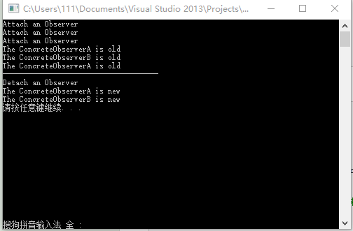
一个例子

Slide 6
组合模式

Slide 7
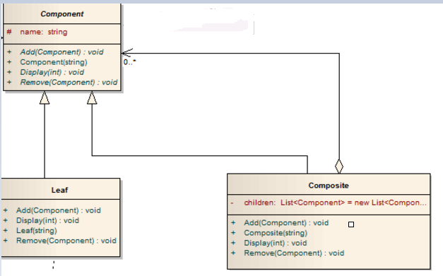
类图

Slide 8
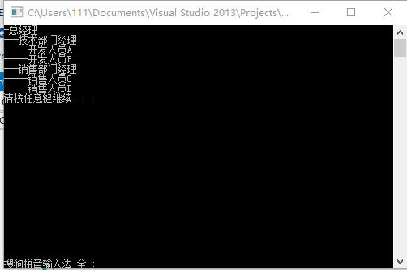
一个例子

Slide 9
Undo/Redo

Slide 10
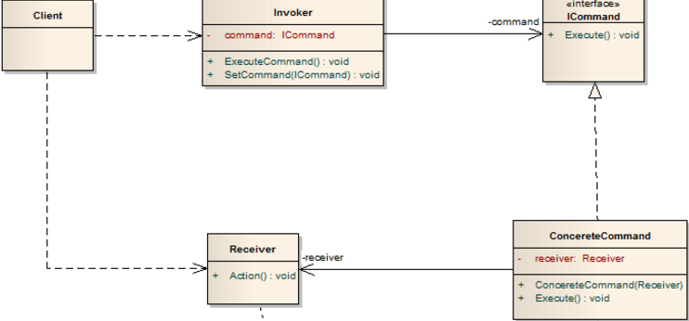
类图

Slide 11
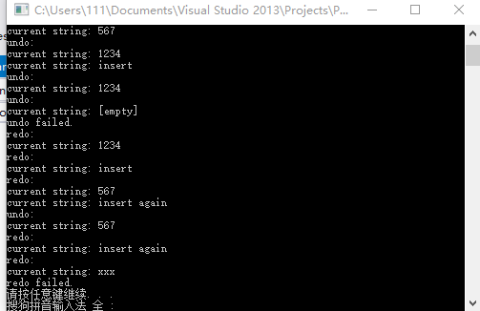
一个例子

Slide 12
THANK YOU
FOR WATCHING

